Slide 1
Государственное бюджетное профессиональное образовательное учреждение МДК 05.02 название Курсовой проект на тему Разработка системы анализа доходности кроптоактивов, управления криптовалютными портфелями
Кириллов Александр Владимирович ИСП 4-5

Slide 2

Цель работы
Разработать web-приложение для анализа криптоактивов

Slide 3





Основные шаги
Сбор данных
Анализ данных
Обучение модели
Api

Slide 4
Сбор данных с помощью CoinGekko
datetime: дата и время
price: цена Bitcoin
market_caps: рыночная капитализация
total_volumes: объемы торгов

Slide 5
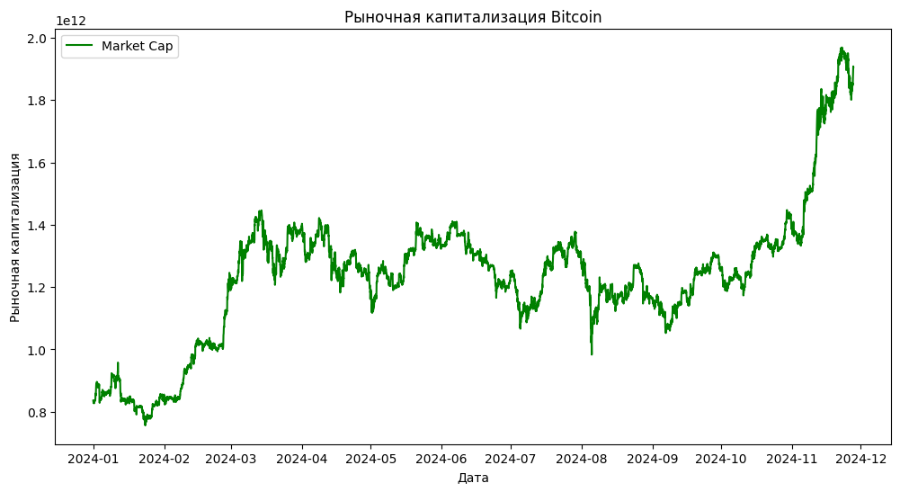
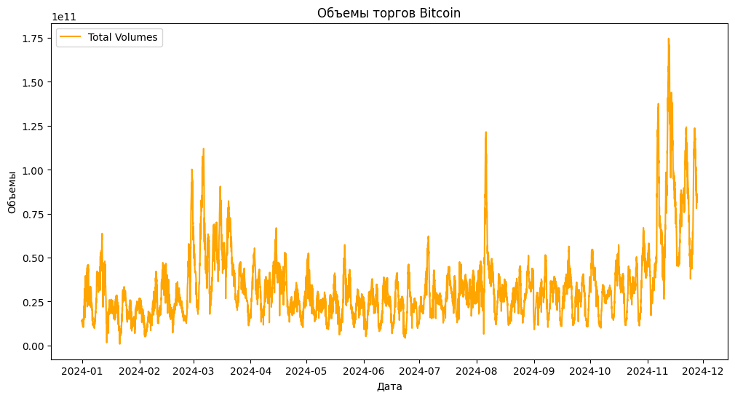
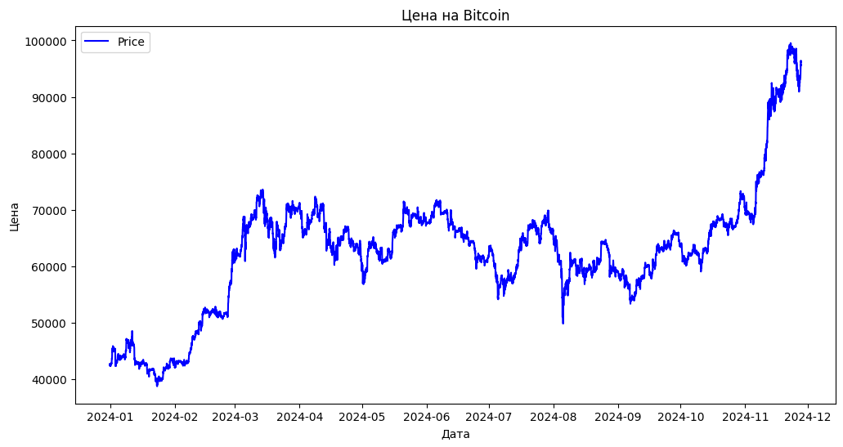
Визуализация данных

Slide 9
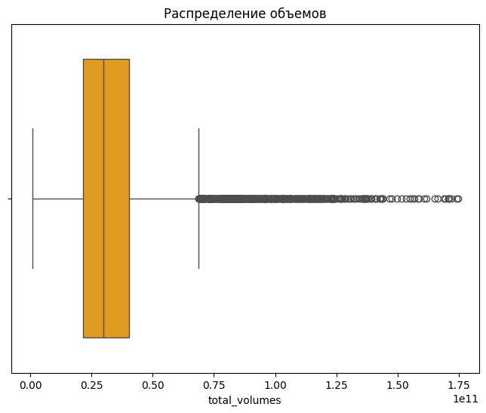
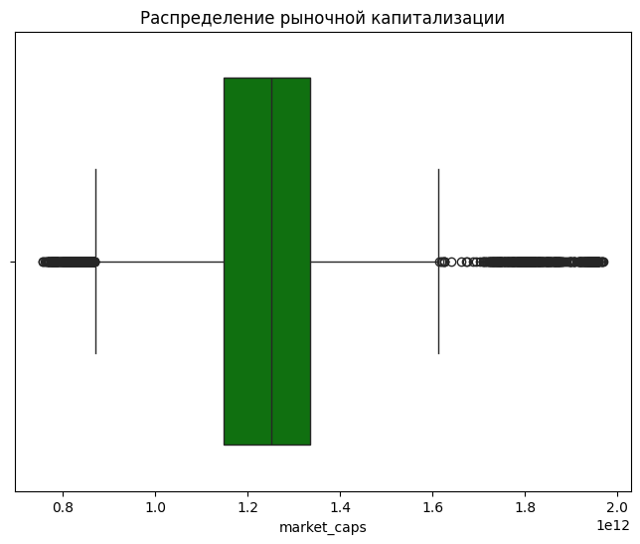
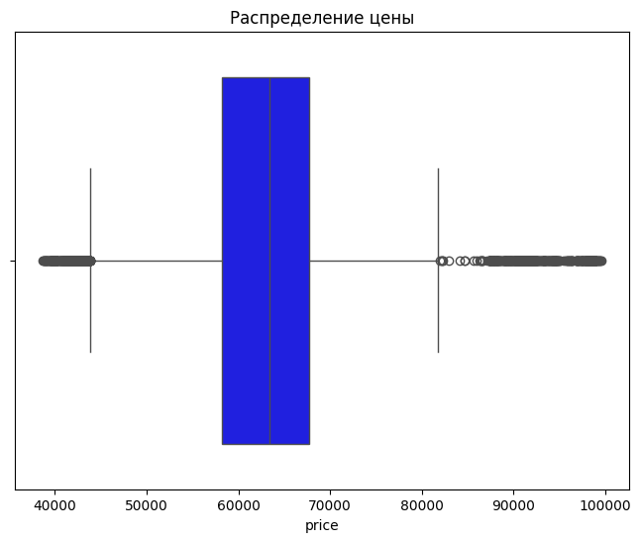
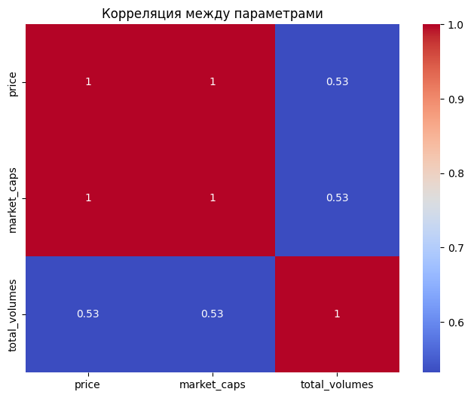
Анализ данных

Slide 14
Предобработка данных
Основныaе шаги:
Удаление выбросов и масштабирование данных:
Применена логарифмическая трансформация для уменьшения влияния выбросов.
Данные нормализованы с помощью MinMaxScaler (приведены к диапазону от 0 до 1).
Подготовка временных рядов:
Созданы окна из 60 временных шагов для обучения модели.
Разделение данных:
80% — обучающая выборка.
20% — тестовая выборка.

Slide 15

Построение модели LSTM
Слайд 6: Построение модели LSTM
Архитектура модели:
Два слоя LSTM:
100 и 50 нейронов с Dropout для предотвращения переобучения
Полносвязный слой (Dense)
Оптимизатор: Adam
Параметры обучения:
Эпохи: 15
Размер батча: 32

Slide 16

Почему выбраны именно два слоя LSTM?
Первоначальная гипотеза: Один слой может не улавливать сложные временные зависимости.
Эксперименты: На этапе тестирования модели с разным числом слоев выяснилось, что использование двух слоев LSTM:
Увеличивает способность модели выявлять паттерны.
Не приводит к значительному увеличению времени обучения.
Вывод: Два слоя — компромисс между сложностью модели и ее производительностью.

Slide 17

Полносвязный слой (Dense)
Полносвязный слой используется для финального предсказания на основе обработанных временных рядов.
Почему один нейрон?
Прогнозируем конкретное значение (например, цену в следующий момент времени).

Slide 18

Почему Adam?
Adam хорошо работает на сложных нелинейных задачах.
Проведено сравнение с SGD, который показал более медленную сходимость и нестабильность на малых данных.
Использование learning rate = 0.001:
Более высокий learning rate ухудшил предсказания.
Меньший learning rate потребовал слишком много эпох для обучения.

Slide 19

Эпохи и размер батча
Эпохи: 15
Экспериментально установлено, что точность модели стабилизируется на 15 эпохах.
Увеличение числа эпох (например, до 30) не дало значимого прироста, но увеличило время обучения.
Размер батча: 32
Выбран как стандартный размер, обеспечивающий баланс между скоростью обучения и объемом загружаемой в память информации.

Slide 20
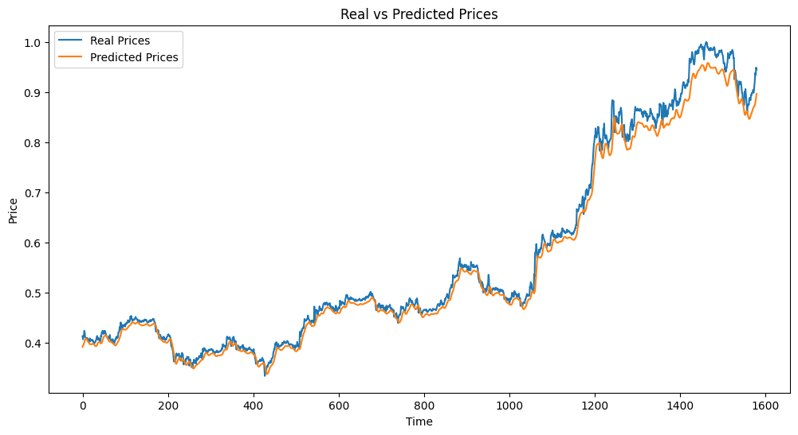
Оценка модели
LSTM - MAE: 0.015
LSTM - RMSE: 0.020
LSTM - MAPE: 36.034%

Slide 21
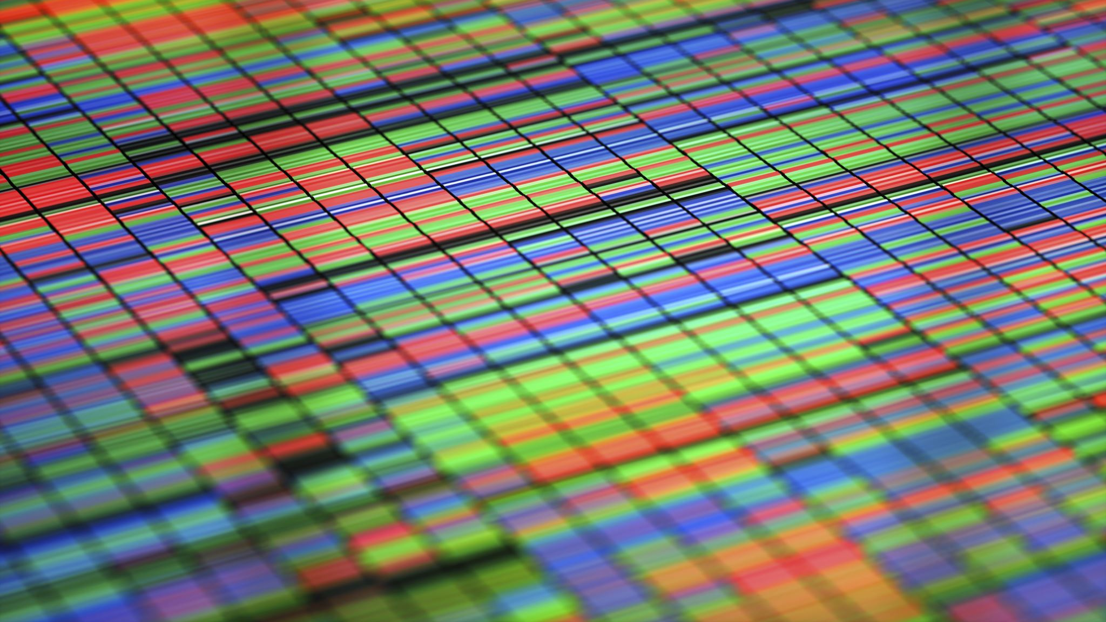
WEB-Приложение

